Slide 1
III Encontro de Redes Intermunicipais de Bibliotecas Públicas​ Avaliação de impacto de projetos PADES: apresentação de resultados AquaLibri - Biblioteca Digital do Cávado

Slide 2
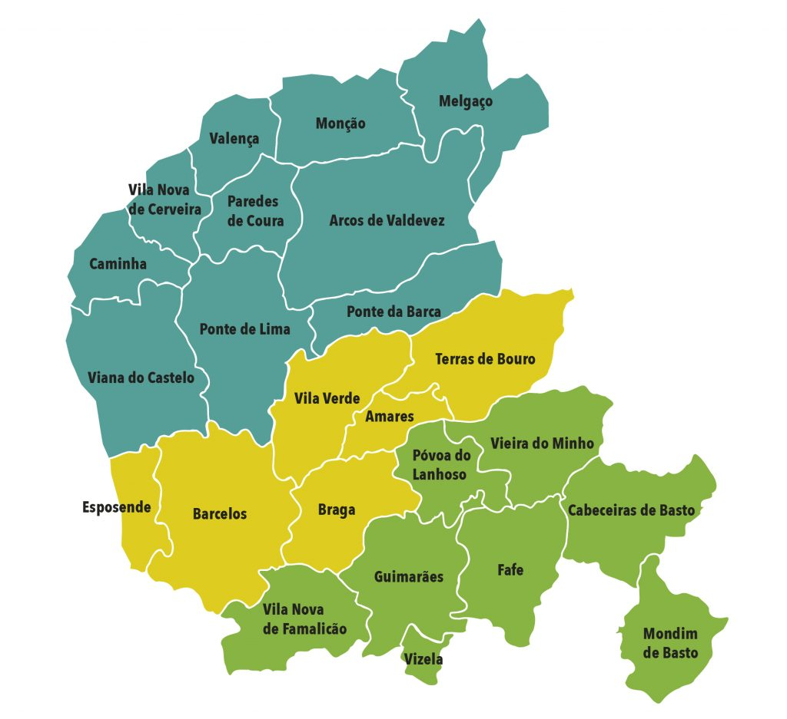
Rede Intermunicipal de Bibliotecas de Leitura Pública do Cávado (RIBCA) Amares . Barcelos . Braga . Esposende . Terras de Bouro . Vila Verde
Municípios da CIM Cávado
Fonte: Europe Direct Minho
2018 - Criação da RIBCA

Slide 3
Projeto PADES AquaLibri – Biblioteca Digital do Cávado
A AquaLibri é uma biblioteca digital patrimonial que disponibiliza obras raras e curiosas, estudos e imagens, vídeos e sons que refletem a história, a cultura, a natureza, o património e as pessoas da região do Cávado.
Surge a partir das coleções das suas bibliotecas de leitura pública, aceita e recebe a colaboração dos cidadãos e das instituições locais para tornar ainda mais viva a memória e a identidade regional.
Com fins culturais, educativos, de investigação, criação e lazer e tendo por objetivo contribuir para uma sociedade mais aberta e informada, a AquaLibri permite o acesso aberto a uma vasta coleção de recursos sobre os autores e a região do Cávado, tendo por base as coleções patrimoniais e de Fundo Local das bibliotecas de leitura pública de Amares, Barcelos, Braga, Esposende e Vila Verde e do Município de Terras de Bouro.

Slide 4
Projeto PADES AquaLibri – Biblioteca Digital do Cávado
Aprovação pelo PADES (Programa de Apoio ao Desenvolvimento de Serviços das Bibliotecas Públicas) em finais de 2019
Assinatura do Contrato Programa entre a DGLAB e a Comunidade Intermunicipal do Cávado publicado em DR em fevereiro de 2020
Montagem do projeto 2020-2021
Abertura oficial da AquaLibri em março de 2022
2022 – Apresentação pública em todos os Municípios da RIBCA
2022-2024 – Participação em encontros, webinares e partilha de boas práticas
Menção Honrosa do Prémio de Boas Práticas de Bibliotecas Públicas Municipais Maria José Moura 2021
Integração no RNOD - Registo Nacional de Objetos Digitais, agregador de objetos digitais disponibilizados em rede por entidades portuguesas, que visa a coordenação e difusão desses recursos, a nível nacional e internacional, designadamente através da Biblioteca Digita Europeana.
Integra o consórcio de instituições culturais e educativas ROSSIO, coordenado pela Faculdade de Ciências Sociais e Humanas da Universidade NOVA de Lisboa, que disponibiliza um conjunto de fontes e recursos digitais, representativos da riqueza e da diversidade da história, da sociedade e do património cultural de língua portuguesa.

Slide 5
Avaliação de impacto de projetos PADES: apresentação de resultados AquaLibri – Biblioteca Digital do Cávado

Slide 6
Avaliação de impacto de projetos PADES: apresentação de resultados AquaLibri – Biblioteca Digital do Cávado

Slide 7
Avaliação de impacto de projetos PADES: apresentação de resultados AquaLibri – Biblioteca Digital do Cávado
Top 10 consulta por país (29-12-2022)
Amares |  | Barcelos |  | Braga |  | Esposende |  | Terras de Bouro |  | Vila Verde |  | Região do Cávado |  | Sá de Miranda
Portugal | 1577 | Portugal | 2783 | Portugal | 1343 | Portugal | 4919 | Portugal | 1003 | Portugal | 2017 | Portugal | 368 | Portugal | 417
Alemanha | 145 | Alemanha | 57 | Alemanha | 62 | Alemanha | 182 | Alemanha | 185 | Alemanha | 184 | Alemanha | 55 | Alemanha | 53
Estados Unidos | 66 | Estados Unidos | 40 | Estados Unidos | 31 | Irlanda | 85 | Estados Unidos | 22 | Estados Unidos | 35 | Estados Unidos | 25 | Estados Unidos | 21
França | 5 | Irlanda | 25 | França | 7 | Estados Unidos | 84 | Canadá | 5 | França | 23 | França | 4 | Irlanda | 13
Finlândia | 4 | França | 17 | Suíça | 5 | Bélgica | 33 | Finlândia | 5 | Suíça | 6 | Bélgica | 3 | Brasil | 4
Brasil | 3 | Holanda | 15 | Canadá | 4 | França | 22 | França | 5 | Finlândia | 5 | Finlândia | 3 | Finlândia | 3
Suíça | 3 | Suíça | 9 | Finlândia | 4 | Reino Unido | 7 | Espanha | 3 | China | 4 | Canadá | 2 | China | 2
Espanha | 2 | Finlândia | 5 | Brasil | 2 | Suíça | 6 | Brasil | 2 | Espanha | 4 | Espanha | 2 | França | 2
Holanda | 2 | Brasil | 4 | China | 2 | Finlândia | 6 | Irlanda | 2 | Holanda | 3 | Reino Unido | 2 | Canadá | 1
Bélgica | 1 | Bélgica | 2 | Espanha | 2 | Brasil | 5 | Holanda | 2 | Canadá | 2 | Suíça | 1 | Reino Unido | 1

Slide 8
Avaliação de impacto de projetos PADES: apresentação de resultados AquaLibri – Biblioteca Digital do Cávado

Slide 9
Avaliação de impacto de projetos PADES: apresentação de resultados AquaLibri – Biblioteca Digital do Cávado

Slide 10
Avaliação de impacto de projetos PADES: apresentação de resultados AquaLibri – Biblioteca Digital do Cávado
Top 10 consulta por país (30-12-2023)
Amares |  | Barcelos |  | Braga |  | Esposende |  | Terras de Bouro |  | Vila Verde |  | Região do Cávado |  | Sá de Miranda
Portugal | 1588 | Portugal | 2796 | Portugal | 1349 | Portugal | 4941 | Portugal | 1006 | Portugal | 2020 | Portugal | 372 | Portugal | 422
Alemanha | 152 | Alemanha | 64 | Alemanha | 69 | Alemanha | 189 | Alemanha | 192 | Alemanha | 191 | Alemanha | 61 | Alemanha | 59
USA | 68 | USA | 40 | USA | 31 | Irlanda | 85 | USA | 22 | USA | 35 | USA | 25 | USA | 21
França | 6 | Irlanda | 25 | França | 7 | USA | 85 | Canadá | 5 | França | 23 | França | 4 | Irlanda | 13
Finlândia | 4 | França | 18 | Suíça | 16 | Bélgica | 33 | Finlândia | 5 | Suíça | 6 | Bélgica | 3 | Brasil | 5
Brasil | 3 | Holanda | 15 | Canadá | 8 | França | 22 | França | 5 | China | 5 | Finlândia | 3 | China | 3
Suíça | 3 | Suíça | 9 | Finlândia | 5 | Reino Unido | 7 | Brasil | 3 | Finlândia | 5 | Canadá | 2 | Finlândia | 3
China | 2 | Finlândia | 5 | China | 5 | Brasil | 6 | Espanha | 3 | Espanha | 4 | China | 2 | França | 2
Espanha | 2 | Brasil | 4 | Brasil | 4 | Suíça | 6 | China | 2 | Holanda | 3 | Espanha | 2 | Canadá | 1
Holanda | 2 | Bélgica | 2 | Espanha | 3 | Finlândia | 6 | Irlanda | 2 | Brasil | 2 | Reino Unido | 2 | Reino Unido | 1

Slide 11
Avaliação de impacto de projetos PADES: apresentação de resultados AquaLibri – Biblioteca Digital do Cávado

Slide 12
Avaliação de impacto de projetos PADES: apresentação de resultados AquaLibri – Biblioteca Digital do Cávado

Slide 13
Avaliação de impacto de projetos PADES: apresentação de resultados AquaLibri – Biblioteca Digital do Cávado
Top 10 consulta por país (31-10-2024)
Amares |  | Barcelos |  | Braga |  | Esposende |  | Terras de Bouro |  | Vila Verde |  | Região do Cávado |  | Sá de Miranda
Portugal | 2636 | Portugal | 7341 | Portugal | 2533 | Portugal | 11857 | Portugal | 1575 | Portugal | 3732 | Portugal | 858 | China | 771
China | 538 | China | 844 | China | 381 | China | 545 | China | 673 | China | 673 | China | 580 | Portugal | 695
USA | 273 | USA | 221 | Alemanha | 153 | USA | 286 | Alemanha | 267 | Alemanha | 268 | USA | 124 | Alemanha | 122
Alemanha | 229 | Alemanha | 158 | USA | 127 | Alemanha | 282 | USA | 179 | USA | 208 | Alemanha | 123 | USA | 111
Irlanda | 158 | França | 64 | Irlanda | 82 | Irlanda | 242 | Brasil | 36 | Brasil | 48 | Brasil | 55 | Irlanda | 80
Brasil | 63 | Irlanda | 55 | Brasil | 38 | França | 85 | Irlanda | 31 | Irlanda | 35 | França | 16 | Brasil | 65
França | 20 | Brasil | 47 | França | 17 | Bélgica | 43 | Austrália | 18 | França | 34 | Holanda | 13 | Austrália | 14
Espanha | 17 | Holanda | 27 | Austrália | 11 | Brasil | 43 | Espanha | 12 | Holanda | 15 | Austrália | 9 | Holanda | 10
Holanda | 15 | Suiça | 12 | Holanda | 11 | Reino Unido | 39 | França | 12 | Austrália | 14 | espanha | 9 | França | 7
Austrália | 13 | Espanha | 12 | Cingapura | 9 | Espanha | 29 | Holanda | 12 | Espanha | 12 | Irlanda | 9 | Espanha | 5

Slide 14
Avaliação de impacto de projetos PADES: apresentação de resultados AquaLibri – Biblioteca Digital do Cávado
Resumo dos indicadores da AquaLibri 2022-2024
Ano | Depósitos | Visitas | Top países
2022 | 12758 | 16137 | PT/US/DE
2023 | 15744 | 16289 | PT/DE/US
2024 | 19018 | 41721 | PT/CN/US e DE

Slide 15
Avaliação de impacto de projetos PADES: apresentação de resultados AquaLibri – Biblioteca Digital do Cávado

Slide 16
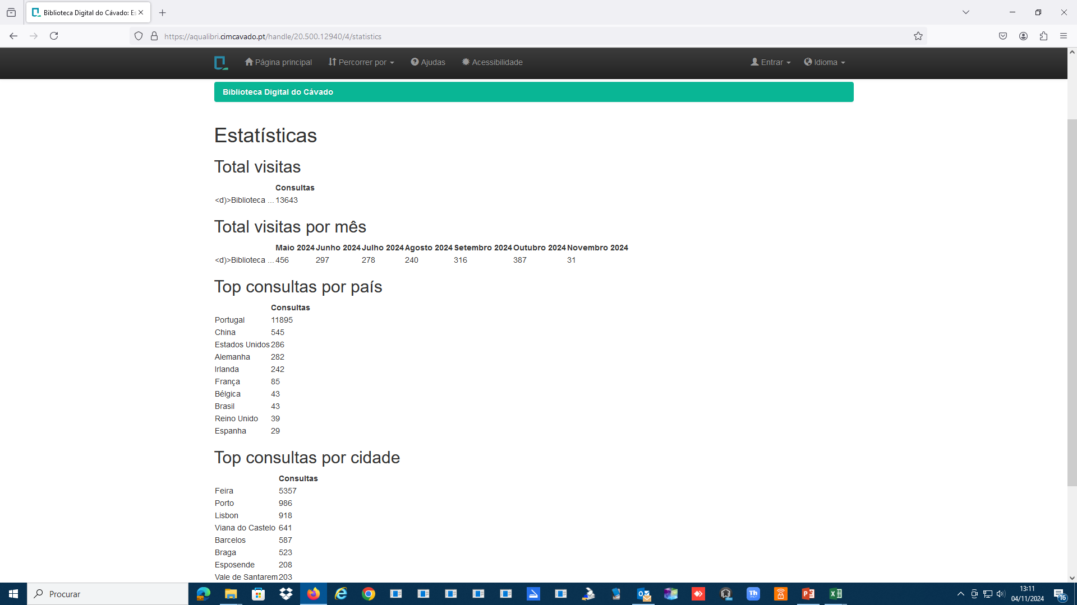
Avaliação de impacto de projetos PADES: apresentação de resultados AquaLibri – Biblioteca Digital do Cávado

Slide 17
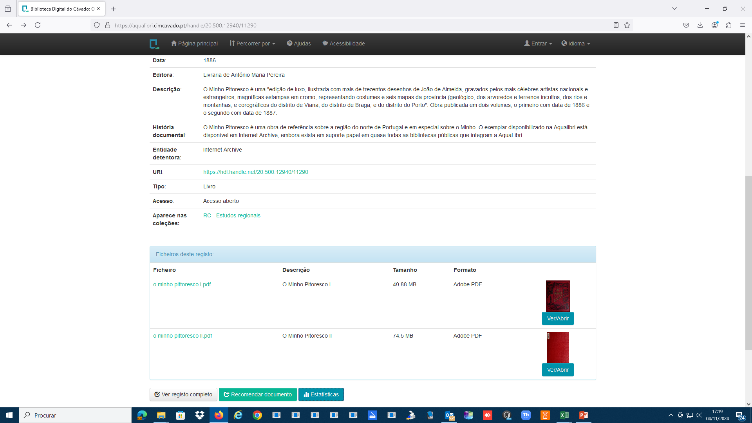
Avaliação de impacto de projetos PADES: apresentação de resultados AquaLibri – Biblioteca Digital do Cávado

Slide 18
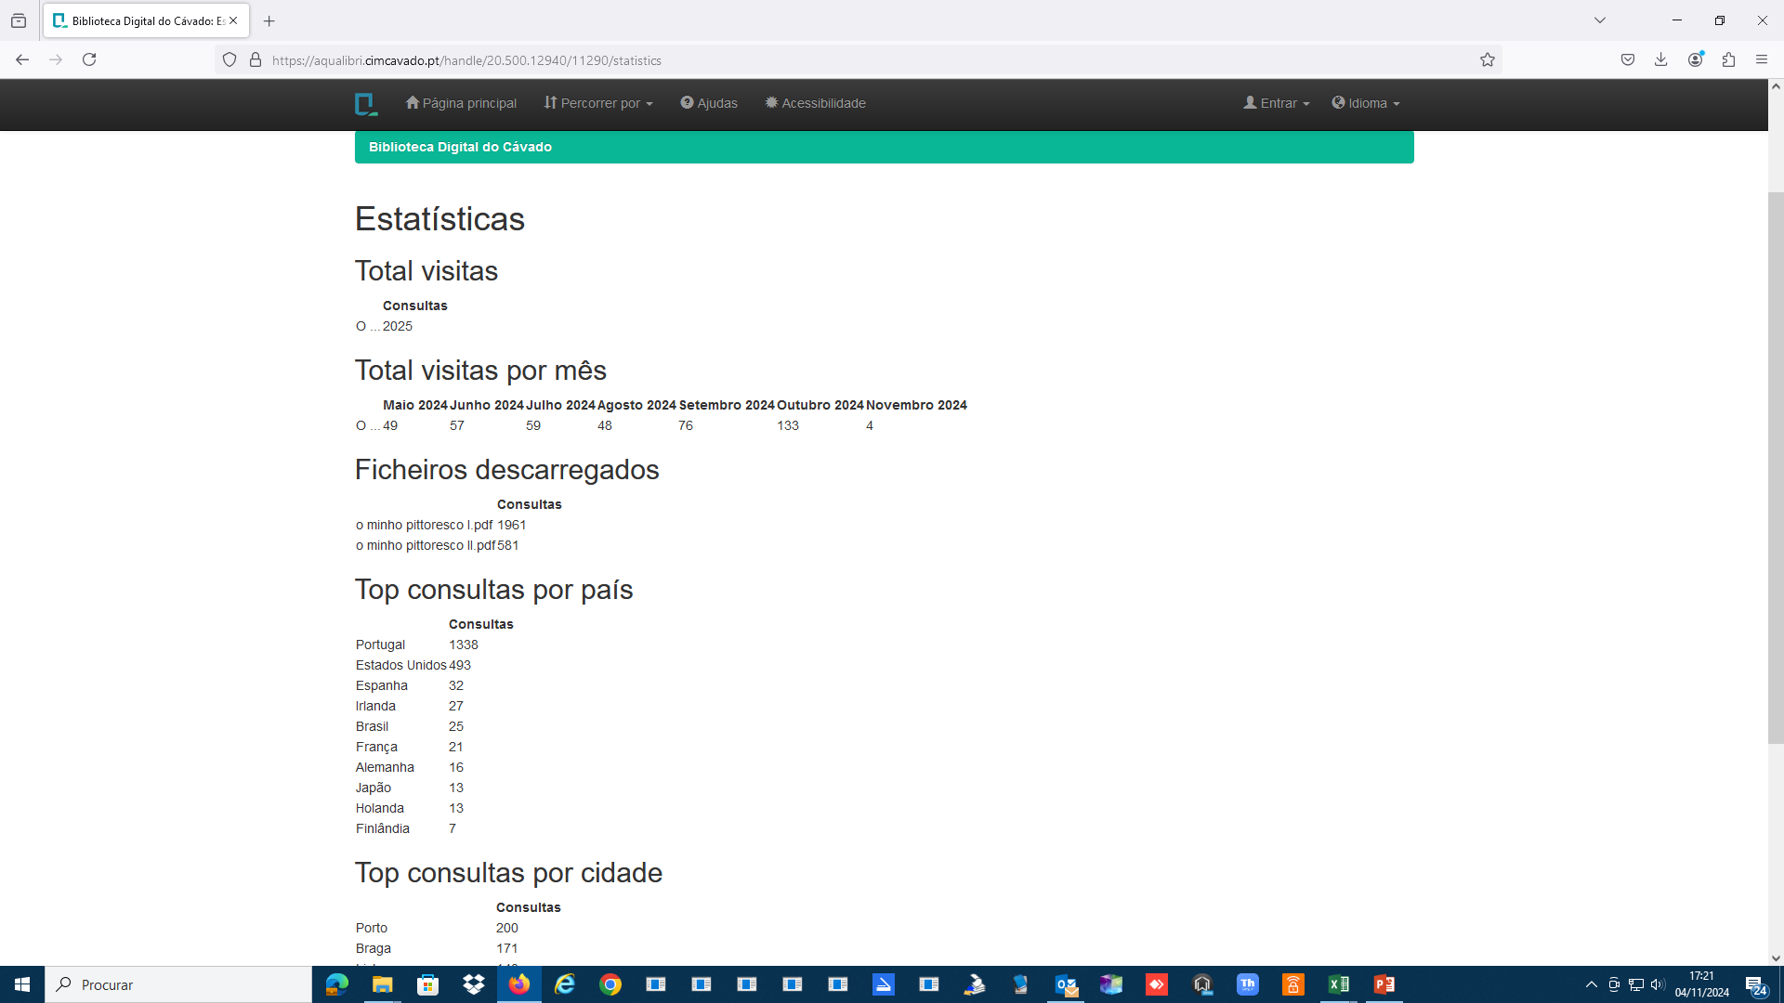
Avaliação de impacto de projetos PADES: apresentação de resultados AquaLibri – Biblioteca Digital do Cávado

Slide 19
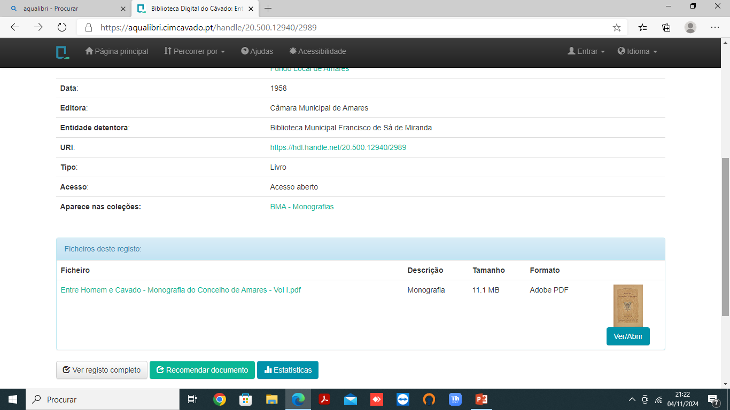
Avaliação de impacto de projetos PADES: apresentação de resultados AquaLibri – Biblioteca Digital do Cávado

Slide 20
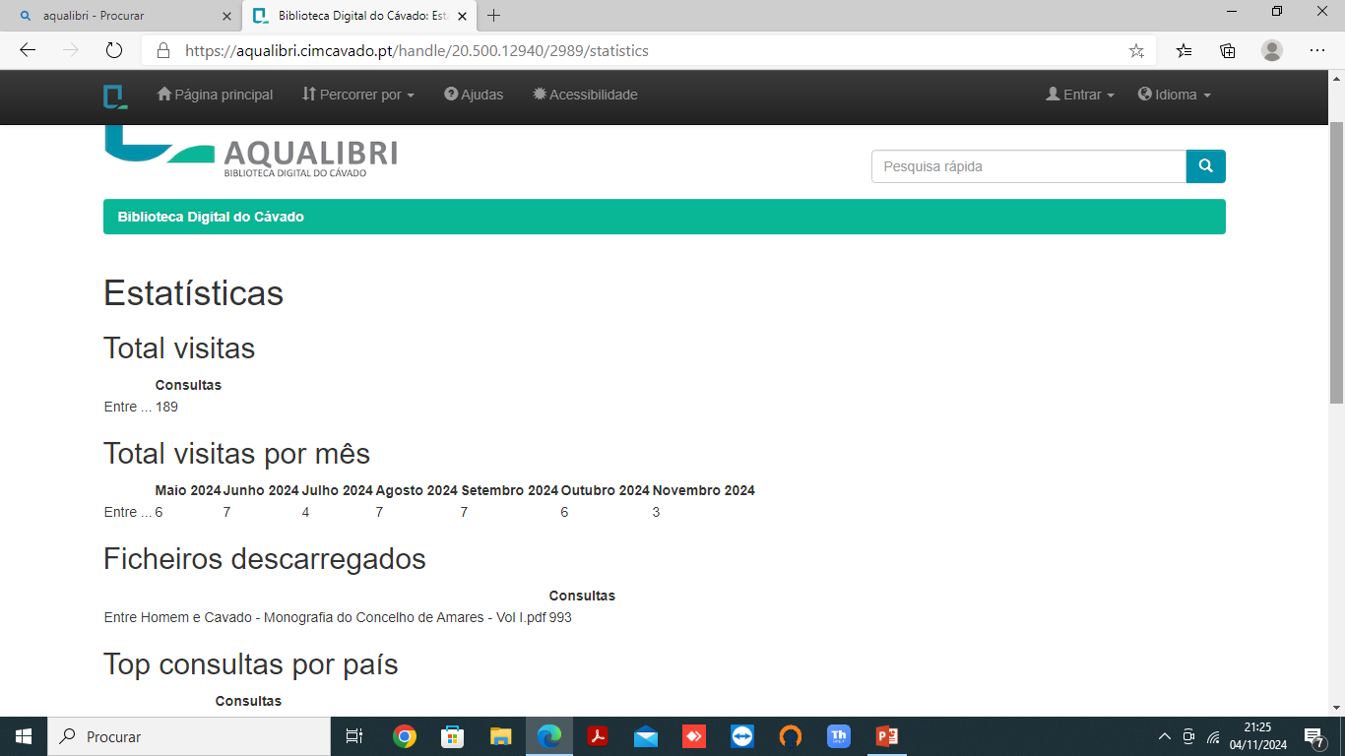
Avaliação de impacto de projetos PADES: apresentação de resultados AquaLibri – Biblioteca Digital do Cávado

Slide 21
Avaliação de impacto de projetos PADES: apresentação de resultados AquaLibri – Biblioteca Digital do Cávado
UTILIZADORES
Estudantes
Investigadores
Professores
Pessoas da comunidade
Atendimento online nas bibliotecas

Slide 22
Avaliação de impacto de projetos PADES: apresentação de resultados AquaLibri – Biblioteca Digital do Cávado
UTILIZADORES - COMUNIDADE MUNICÍPIO DE TERRAS DE BOURO
Funcionários do Município de Terras de Bouro utilizam a AquaLibri como ferramenta de trabalho na pesquisa das deliberações da Câmara Municipal nos Boletins Municipais
Fontes para a publicação sobre a freguesia de Carvalheira do concelho de Terras de Bouro
Fontes para a Revista Municipal

Slide 23
Avaliação de impacto de projetos PADES: apresentação de resultados AquaLibri – Biblioteca Digital do Cávado
COLABORAÇÃO INSTITUIÇÕES (exemplos)
Jornal Geresão ofereceu todos os números à Comunidade Terras de Bouro
Biblioteca Pública de Braga cedeu o Jornal Tribuna Livre à Comunidade BMFSM
ASPA - Associação para a Defesa, Estudo e Divulgação do Património Cultural e Natural cedeu vários artigos sobre o património da Região do Cávado
Câmaras Municipais cederam Arquivos Fotográficos Municipais

Slide 24
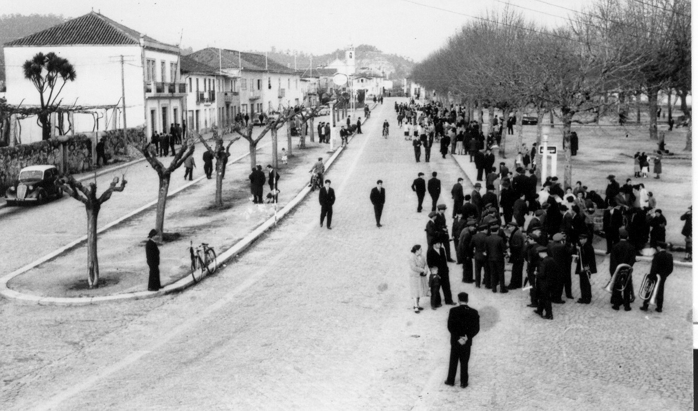
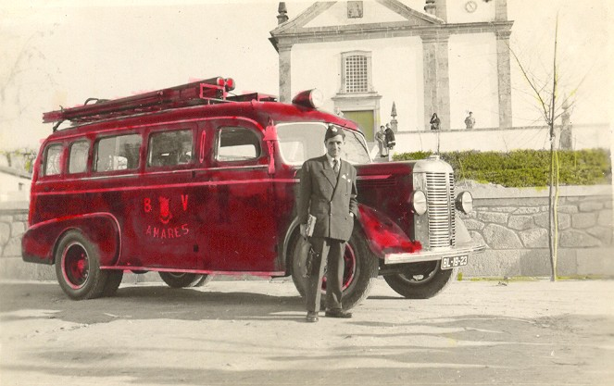
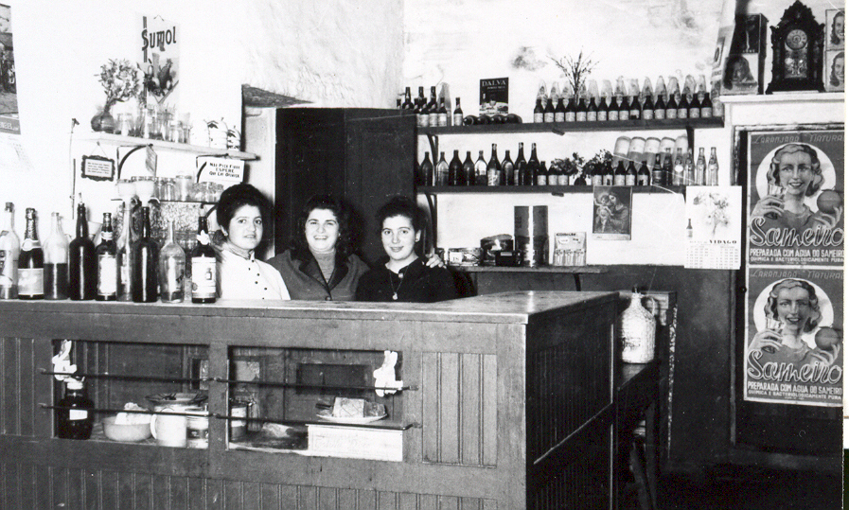
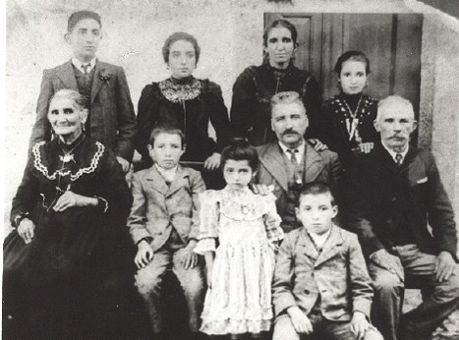
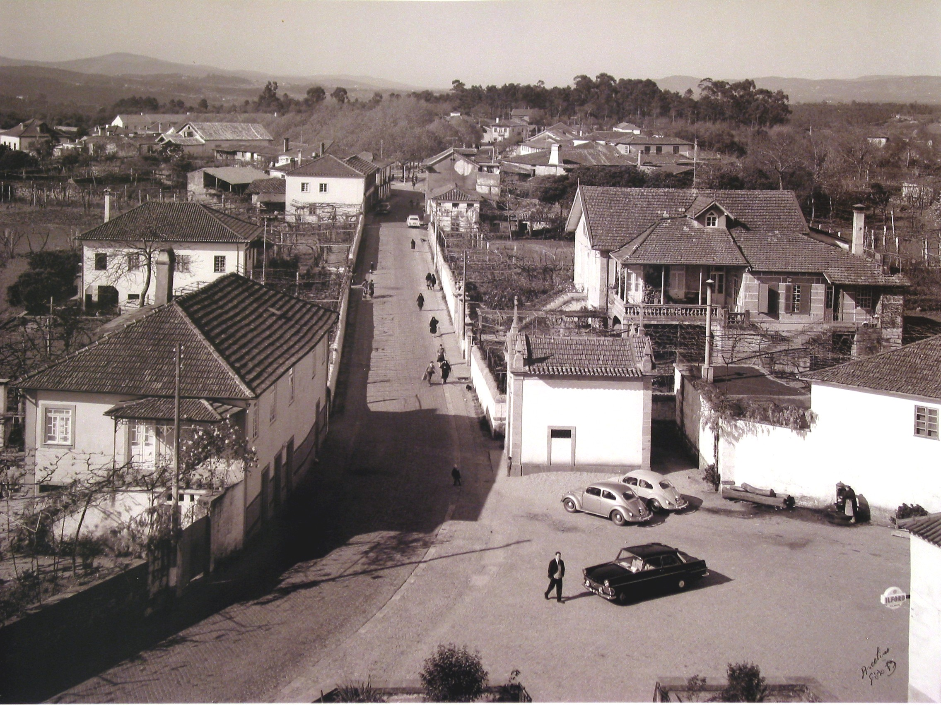
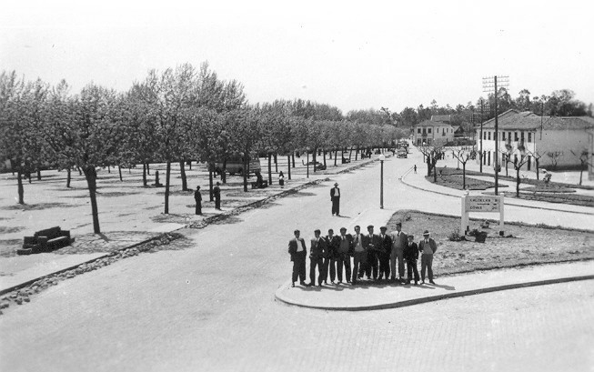
Avaliação de impacto de projetos PADES: apresentação de resultados AquaLibri – Biblioteca Digital do Cávado
COLABORAÇÃO PARTICULARES (exemplos)
Fotógrafo Armando Martins Fotografia Antiga sobre Amares

Slide 25
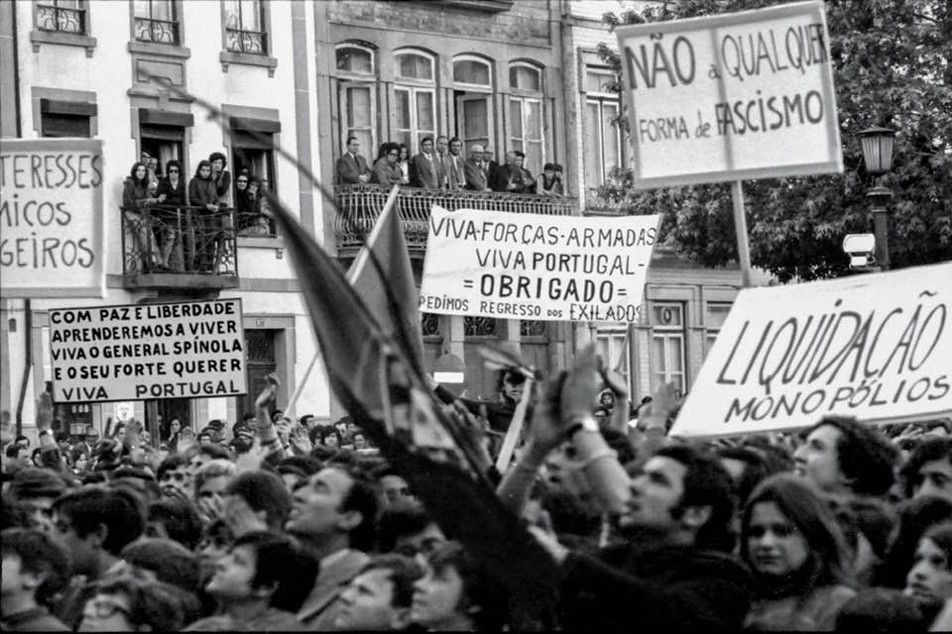
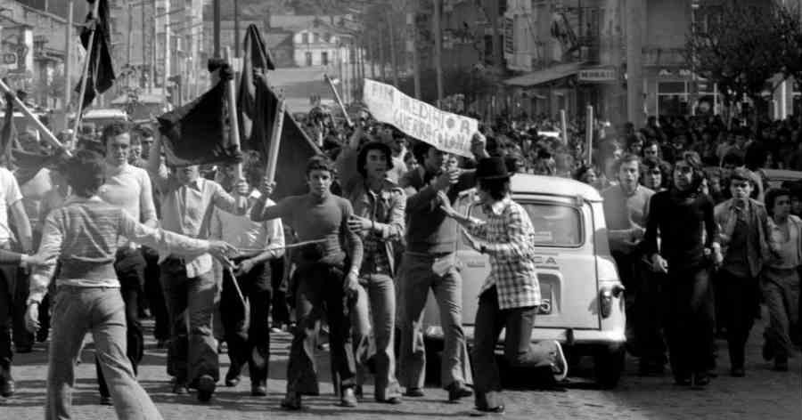
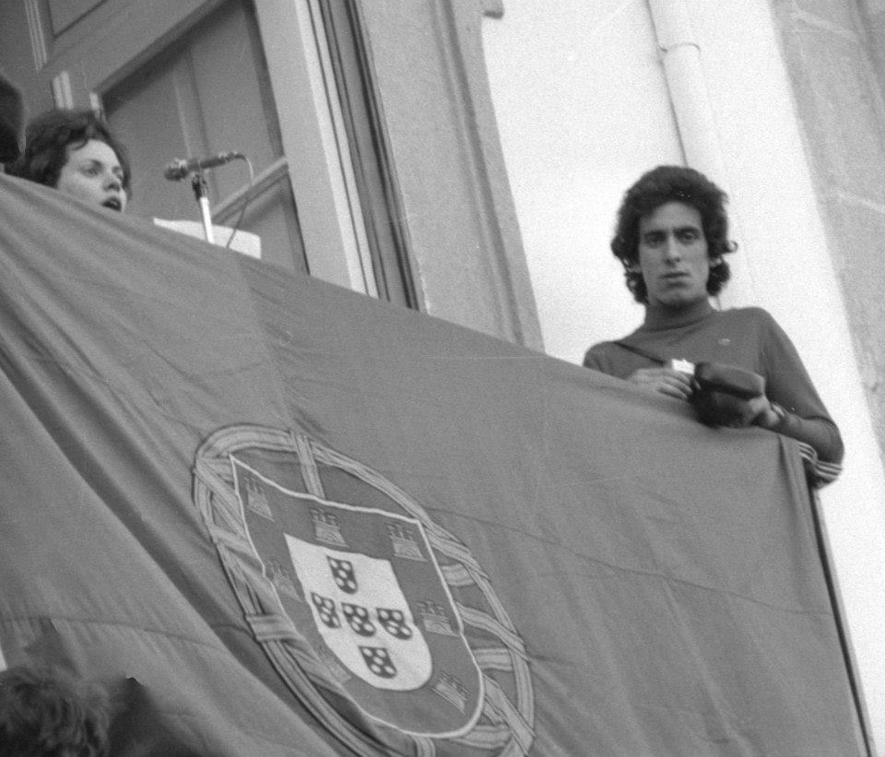
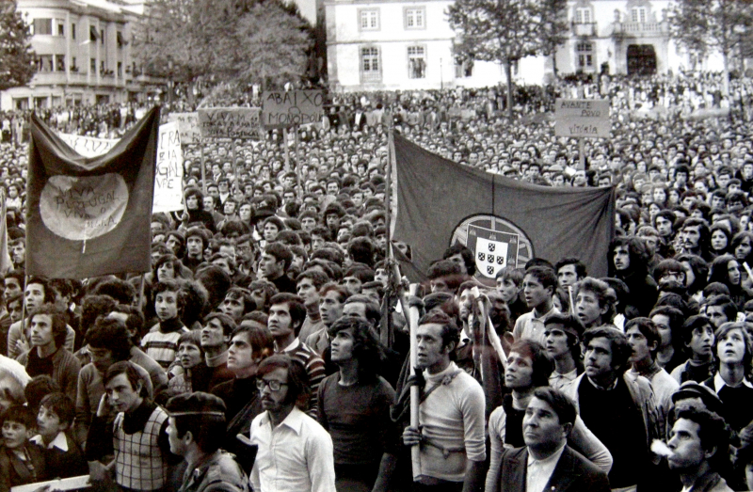
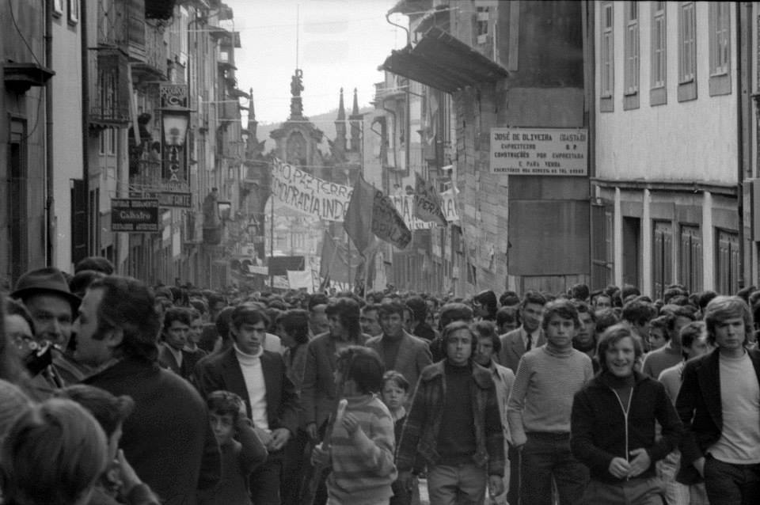
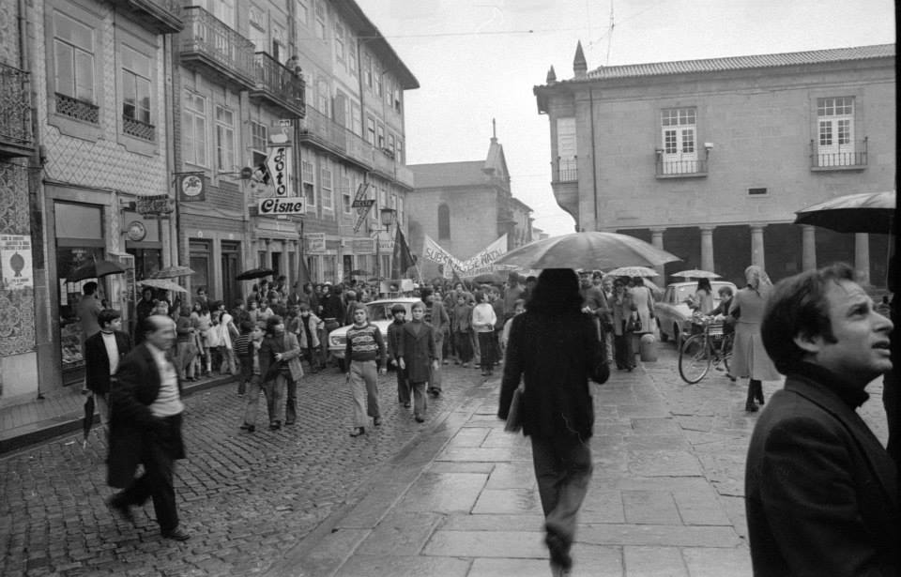
Avaliação de impacto de projetos PADES: apresentação de resultados AquaLibri – Biblioteca Digital do Cávado
COLABORAÇÃO PARTICULARES (exemplos)
Fotografias do fotojornalista José Delgado sobre o 25 de Abril nas ruas de Braga

Slide 26
Projeto PADES AquaLibri – Biblioteca Digital do Cávado https://aqualibri.cimcavado.pt/
Novembro 2024
19018
depósitos

